Slide 1
Родину не выбирают.
Ее принимают, как мать.
Всей жизнью в нее врастают -
Попробуй потом оторвать!
Родину не выбирают.
Она - продолжение нас.
Бывает, ее проклинают,
Обидой случайной давясь.
Родину не выбирают.
О ней забывают подчас.
А надо - идут, умирают,
За эту незримую связь.
Сергей Каргашин
Тема: «Символы
Российского государства».

Slide 2
О Родине, любви к Отечеству сложено немало красивых стихов и песен. Это не случайно: человек имеет непосредственную привязанность к тому месту, где он родился, где он проживает, где он чего-то достиг. Понятие Родины становится для него духовной основой, чем- то незыблемым, постоянным, что всегда будет у человека и поможет ему пережить сложные моменты жизни. Помогает духовному становлению и чувство идентификации себя с великой страной, чья история - летопись побед и достижений. И здесь человек ощущает себя частью этого великого, его переполняет гордость за победы своего государства. Чувство лирическое - нежное, щемящее, как в нашем эпиграфе, находит продолжение в чувстве гражданском, патриотическом, когда человек готов встать на защиту Родины и отдать ей жизнь.

Slide 3
- Как вы думаете, что составляет основу гражданского сознания человека?
- Каким образом человек идентифицирует себя со своей страной?
Историческое прошлое нашей страны - России - достойно уважения.
https://www.youtube.com/watch?v=nabyI6n-LKc&t=30s
Родина
Касаясь трех великих океанов,
Она лежит, раскинув города,
Покрыта сеткою меридианов,
Непобедима, широка, горда.
Но в час, когда последняя граната
Уже занесена в твоей руке
И в краткий миг припомнить разом надо
Все, что у нас осталось вдалеке,

Slide 4
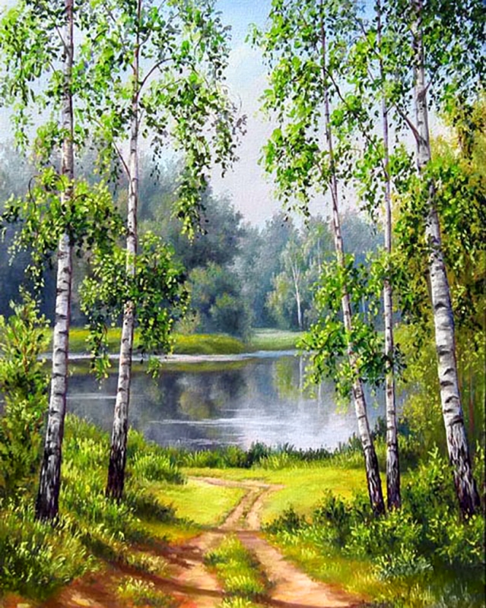
Ты вспоминаешь не страну большую,
Какую ты изъездил и узнал,
Ты вспоминаешь родину - такую,
Какой ее ты в детстве увидал.
Клочок земли, припавший к трем березам,
Далекую дорогу за леском,
Речонку со скрипучим перевозом,
Песчаный берег с низким ивняком.
Вот где нам посчастливилось родиться,
Где на всю жизнь, до смерти, мы нашли
Ту горсть земли, которая годится,
Чтоб видеть в ней приметы всей земли.
Да, можно выжить в зной, в грозу, в морозы,
Да, можно голодать и холодать,
Идти на смерть... Но эти три березы
При жизни никому нельзя отдать.
Константин Симонов

Slide 5
В исторических, военных, политических и культурных отношениях нашего государства с другими странами формировалась государственная символика - патриотические символы, позволяющие выделить страну, ее особое место в ряду других и вызывающие чувство уважения и любви к Родине, привязанность к ней, желание всячески способствовать ее процветанию.
Сегодня мы рассмотрим государственную символику Российской Федерации, историю ее становления, правила и запреты в отношении ее использования.
К государственной символике каждого государства относятся :
Государственный гимн
Государственный флаг
Государственный герб

Slide 6
Эта триада позволяет идентифицировать государство и призвана показать, что оно независимо и самостоятельно в выборе системы управления и политического режима, роли государства на международной арене.
- Как вы считаете, почему именно герб, флаг и гимн стали символами государства?
- Что они показывают?
Герб, флаг - визуальные знаки отличия государства, гимн - музыкальный, звуковой символ; существует также такой знак отличия государства, как его официальное название, например
« Российская Федерация ».
- Почему одного лишь названия государства недостаточно для его идентификации?

Slide 7
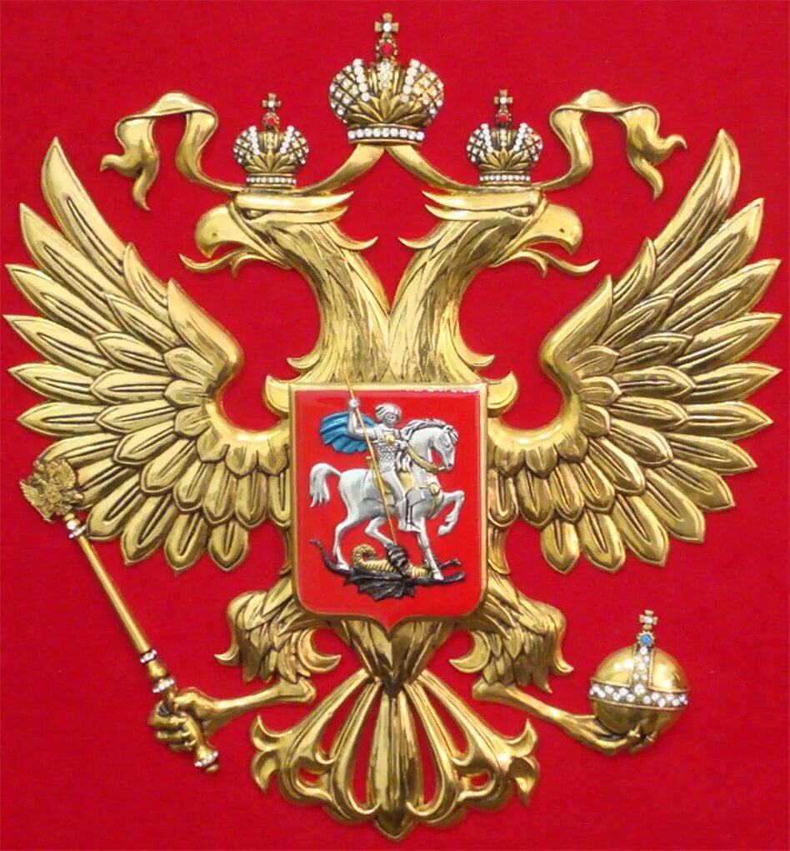
Дело в том, что человек всегда стремился как-то отличить свою собственность, свои достижения и выдумывал для этих целей разные средства. Одного названия было мало, поскольку на разных языках оно могло звучать по-другому и не отождествляться именно с этим человеком, государством...
Письменный вариант названия также может быть не отличен представителями других письменностей. Поэтому требовалось простое и наглядное средство идентификации, и к концу XIX века во многих государствах уже была сформирована триада символов, позволяющих отличить одно государство от другого.
Важнейший символ Российского государства - герб.

Slide 8
Герб представляет собой визуальный опознавательный знак. В гербе используются комбинации определенных фигур (животных, предметов, лент, растений, их элементов, цветов.
Эти комбинации должны указывать на особенности, специфику данной местности. Чтобы составить герб, нужно знать правила геральдики - какие элементы можно использовать в гербе, а какие нельзя, каким образом сочетать элементы герба и пр. Например, на гербах нельзя размещать реальные имена или названия, даты, изображения реальных людей, памятников архитектуры, технических средств и пр. Изображения должны быть символическими.
Герб имеют Российская Федерация, все субъекты (области, края, республики) в составе Российской Федерации, города, в Москве, например, даже округа. Герб может иметь и древний род.

Slide 9
Наследство наше означает герб.
Оно - как воздух, как вода и хлеб.
И как огонь нам в жизни очень нужен -
Герб укрепляет в вере наши души.
Орел двуглавый - Царь и Патриарх.
У власти вместе: Церковь и народ.
Держава, скипетр, щит... не в силе Бог,
А в правде - в той,
Что крепнет каждый год.
Георгий - всадник на лихом коне.
В груди орла - святая Божья сила!
Мощней страны по духу в мире нет.
Россия в стольких битвах победила!
Историю, надежду, путь вперед
Хранит, передает нам герб российский.
Нас всех к служенью Истине зовет.
Всему народу стал он сердцу близкий.
Е. Кучбарская

Slide 10
Историческая справка. Двуглавый орел, который и сегодня присутствует на гербе России, впервые был отмечен в 1497 г. на печати Ивана III. В результате его женитьбы на Софье Палеолог этот византийский символ нужно было скомбинировать с существующим московским гербом - всадником, поражающим змея (дракона). Они изображались на гербе отдельно друг от друга. Следующая попытка - Георгий Победоносец размещался уже на груди орла, царь Михаил Федорович в 1625 г. добавил три короны над головами орла. Каждый последующий правитель считал делом чести внести дополнения и изменения в герб. Так, Петр I разместил на гербе цепь со знаком ордена Андрея Первозванного, Павел I - мальтийский крест. Дальше всех пошел Александр I, решив кардинально изменить герб: орел теперь распускал крылья, а в лапах держал стрелы грома, перевитые лентами, факел и лавровый венок. На груди орла теперь размещался сердцеобразный щит Московского государства. Следующий император - Николай I - посчитал это излишеством и вернул прежний герб, добавив гербы царств Российской империи на крылья орла. С 1882 по 1917 г. изменения в российский герб можно было вносить только согласно международным правилами геральдики.

Slide 11
Декрет Советской власти от 10 ноября 1917 г. упразднил все знаки отличия и символы. Герб Советской России (РСФСР) содержал серп и молот как символы крепкого созидательного союза рабочих и крестьян, солнце как символ грядущего коммунизма, пшеничные колосья символизировали труд как основу процветания и благополучия страны. Внизу размещался девиз: «Пролетарии всех стран, объединяйтесь!» Позднее сверху герб венчала пятиконечная красная звезда. Подобный символ был явно заимствован у герба образованного в 1922 г. Советского Союза. Однако в последнем присутствовали еще и земной шар, а колосья переплетались лентами с надписями вышеупомянутого девиза на языках союзных республик. Просуществовали эти символы на протяжении долгого времени, пока не распался Советский Союз и не назрела необходимость идентифицировать новую Россию. Решили вспомнить историческое прошлое и вернуть символику Российского государства, проверенную временем.

Slide 12
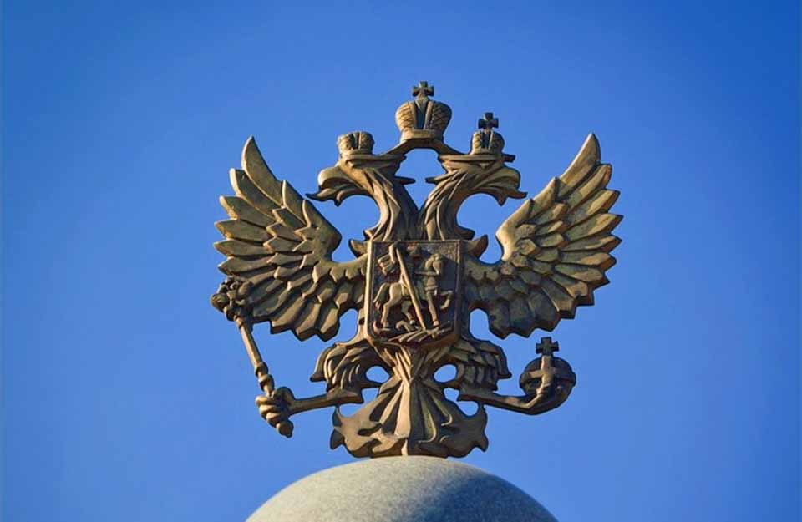
27 декабря 2000 г. вступил в силу Федеральный конституционный закон от 25 декабря 2000 г. № 2-ФКЗ
«О Государственном гербе Российской Федерации». Согласно ст. 1 данного Закона «Государственный герб Российской Федерации представляет собой четырехугольный, с закругленными нижними углами, заостренный в оконечности красный геральдический щит с золотым двуглавым орлом, поднявшим вверх распущенные крылья. Орел увенчан двумя малыми коронами и над ними - одной большой короной, соединенными лентой. В правой лапе орла - скипетр, в левой - держава. На груди орла, в красном щите, - серебряный всадник в синем плаще на серебряном коне, поражающий серебряным копьем черного опрокинутого навзничь и попранного конем дракона». Существуют многоцветный и одноцветный варианты герба.

Slide 13
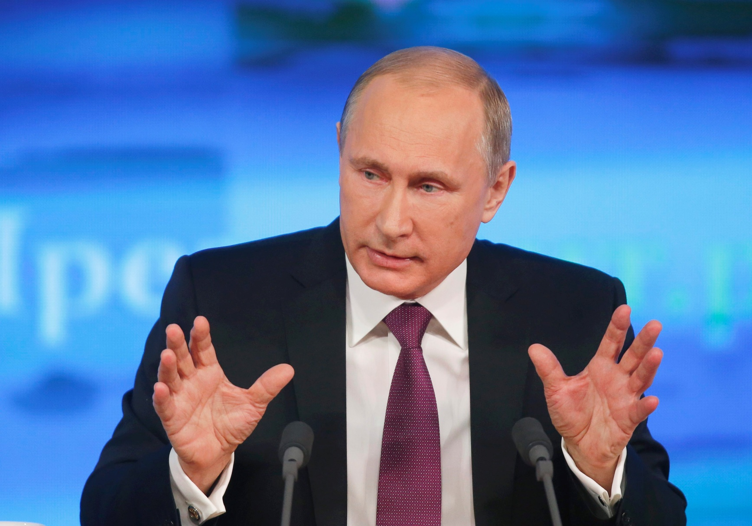
- Почему после распада Советского Союза вернулись к исторической символике, а не придумали новую?
Россия - страна с богатым историческим прошлым, помнящая о традициях и обычаях. Поскольку сохранилось название страны - Россия, имело смысл использовать символику великой страны, олицетворявшую ее на протяжении сотен лет (в отличие от советской, продержавшейся 70 лет). Необходимо было восстановить значение России на международной арене как великой державы, имеющей историческую память. Если уже есть заслужившие славу и почет старые российские символы, для чего придумывать новые? Мы ведь не относимся к государствам, где ежегодно меняются политические лидеры и режимы. Вопрос о символике для новой России назрел к 2000 г. Тогда в обществе шла бурная полемика по вопросу символов: использовать ли старые дореволюционные или советского образца? Взять их целиком или только детали? В пользу каждого мнения выступали противоборствующие политические силы.

Slide 14
Президент России В.В. Путин на встрече с руководителями обеих палат Федерального Собрания, с лидерами фракций Государственной Думы в декабре 2000 г. сделал заявление по проблеме государственной символики, где выразил свое мнение по этому поводу: «...и в обществе, и в Государственной Думе у нас господствуют до сих пор две позиции. Причем позиции эти полярные и противоположные. Одна точка зрения сводится к тому, что мы не можем использовать сегодня в качестве государственных символов символику дореволюционной России, царской России. Другие полагают, что мы не можем использовать символы советского периода существования нашего государства. Первые утверждают, что нельзя использовать, допустим, триколор, трехцветное традиционное российское знамя, потому что в годы Великой Отечественной войны оно недостойным образом использовалось в борьбе против нашего же народа. Да и вообще, как можно использовать, скажем, герб Российской империи - герб империи, хочу подчеркнуть, страну, которую, и не без оснований, в свое время называли тюрьмой народов, в которой тоже были свои репрессированные и свои инакомыслящие...

Slide 15
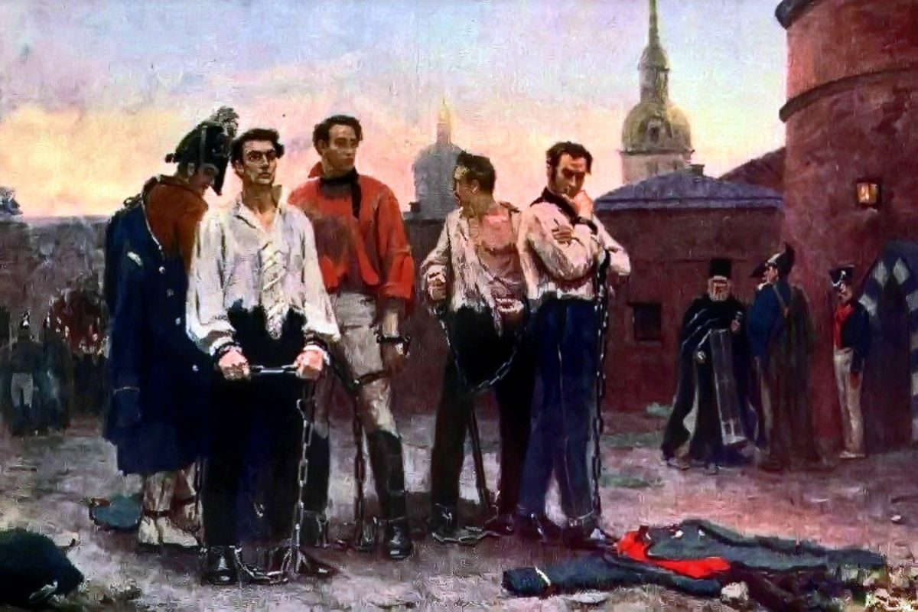
Достаточно вспомнить судьбу декабристов, которые были сосланы в Сибирь или отправлены на виселицу. Еще сложнее обстоит дело с символами советской эпо­хи. Еще сложнее, потому что живы еще люди, которые на себе испытали все ужасы сталинских лагерей.
Всегда были времена, когда власть относилась к своему народу необоснованно жестоко и действия ее нельзя было признать справедливыми. Но если мы будем руководствоваться только этой логикой, тогда мы должны забыть и достижения нашего народа на протяжении веков. Куда мы с вами тогда поместим достижения русской культуры? Куда мы денем Пушкина, Достоевского, Толстого, Чайковского? Куда мы денем достижения русской науки, Менделеева, Лобачевского и многих, многих других? Многое из того, чем мы гордимся, - куда мы все это денем? А их имена и их достижения тоже были связаны с этими символами!

Slide 16
Сегодня в Государственную Думу будут направлены законопроекты о государственных символах. В качестве флага нами предлагается традиционное российское трехцветное знамя - триколор. Ему уже свыше трехсот лет.
В качестве гимна я буду просить депутатов Государственной Думы утвердить музыку Александрова - мелодию бывшего советского гимна.
И буду просить депутатов Государственной Думы утвердить в качестве герба традиционного российского двуглавого орла - ему уже около пятисот лет.
Красное знамя может стать официальным знаменем Вооруженных Сил России.
Если мы согласимся с тем, что никак нельзя использовать символы предыдущих эпох, в том числе эпохи советской, то мы тогда должны признать, что целое поколение наших сограждан, наши матери и отцы прожили бесполезную, бессмысленную жизнь, что они прожили эту жизнь напрасно. Я не могу с этим согласиться ни головой, ни сердцем.
В нашей истории уже был период, когда мы все переписали заново. Мы можем поступить таким образом и сегодня. Можем заново переписать и флаг, и гимн, и герб. Но тогда-то уж точно нас можно будет называть "Иванами, не помнящими родства"». Как мы уже знаем, законопроекты о госсимволике, о которых говорил президент, в 2000 г. получили силу федеральных конституционных законов.

Slide 17
- Каково значение используемых в российском гербе символов?
Золотой двуглавый орел символизирует суверенитет Российской Федерации, т. е. независимость в принятии решений, выборе путей развития и будущего. Его две головы смотрят в разные стороны, что, очевидно, означает готовность России к отношениям и с Европой, и с Азией. Скипетр и держава являются символами государственной власти, поскольку Россия - светское единое государство с централизованным управлением. Всадник с копьем, убивающий дракона, - дань исторической традиции, призванной показать, что мы за добро, но в случае вмешательства в дела нашего государства или вероломного вторжения (дракон) сможем ответить. Цвета герба - красный и золотой - отражают величие нашей державы и ее глубокие исторические корни, наши притязания на лидерство в мире, влияние на международную политику.

Slide 18
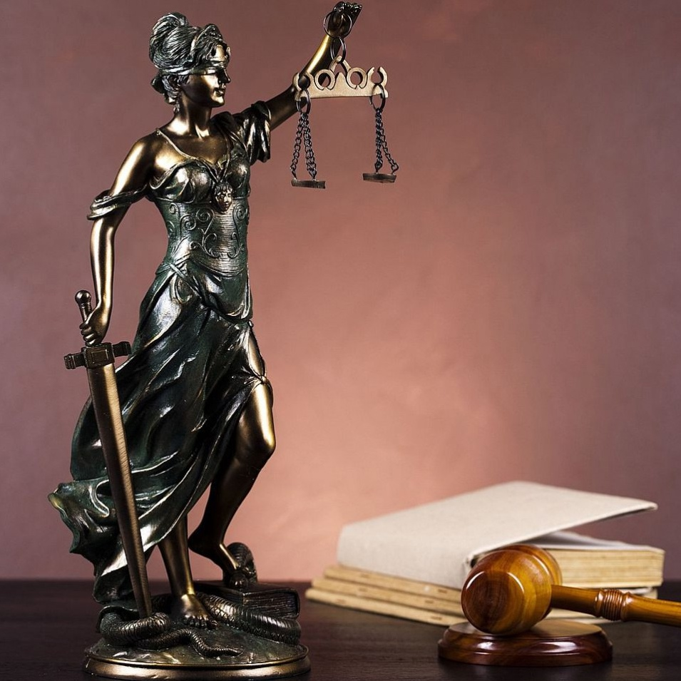
- Есть ли какие-нибудь ограничения в отношении использования Государственного герба РФ?
В статьях ФКЗ от 25 декабря 2000 г. приведены места и случаи размещения герба. Например, в ст. 7 сказано: «...Государственный герб Российской Федерации может помещаться на: денежных знаках; государственных наградах Российской Федерации и документах к ним; знаках отличия за окончание высших государственных образовательных учреждений профессионального образования», в ст. 4: «...Государственный герб Российской Федерации помещается на печатях федеральных органов государственной власти, иных государственных органов, организаций и учреждений, на печатях органов, организаций и учреждений независимо от форм собственности, наделенных отдельными государственно-властными полномочиями, а также органов, осуществляющих государственную регистрацию актов гражданского состояния». А вот в ст. 11 сказано, что нарушение данного Закона и надругательство над гербом влекут ответственность согласно ст. 329 Уголовного кодекса РФ - ограничение свободы на срок до одного года, либо арест на срок от 3 до 6 месяцев, либо лишение свободы на срок до 1 года.

Slide 19
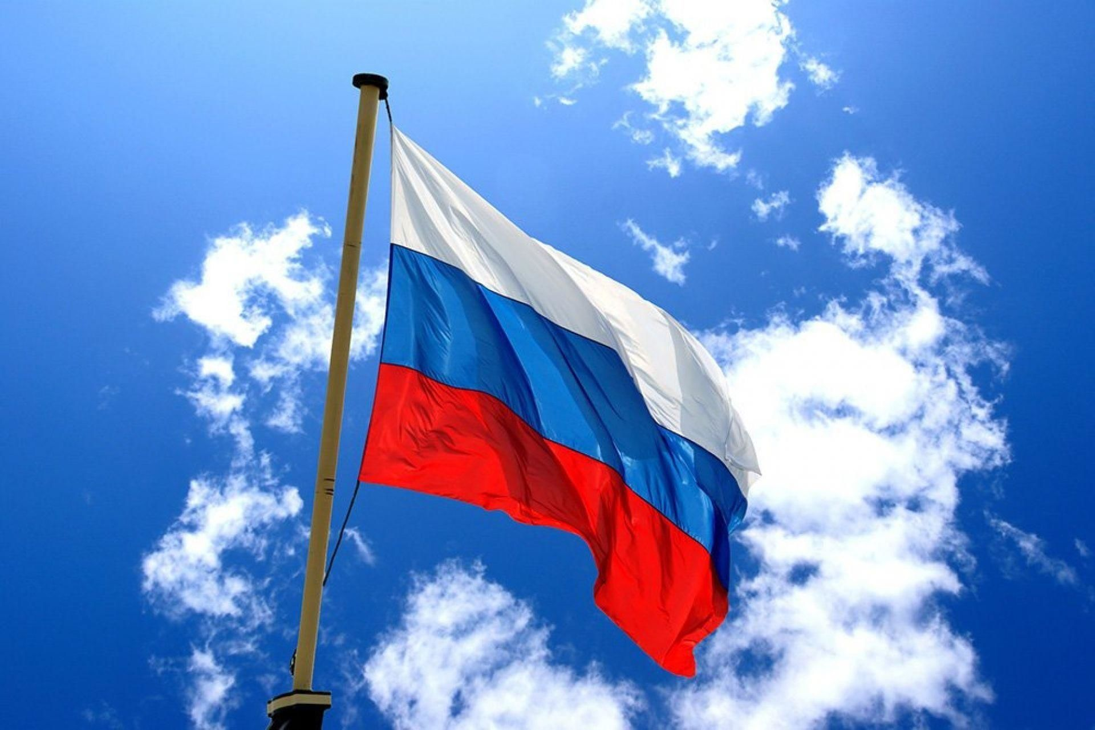
Флаг представляет собой отличительный знак государства. Исполнен в виде полотнища, прикрепленного к древку или шнуру. Флаг должен быть определенной формы и определенного цвета или комбинации цветов. Часто на государственном флаге помещают изображения-символы (солнце, звезды, волны, линии, серп и молот и пр.). В отличие от названия страны и ее герба, гимна, флаг предназначен для того, чтобы идентифицировать нечто, принадлежащее стране (корабль, здание, команду), с большого расстояния, издалека заявить о себе. Изучением флагов и знамен занимается целая наука - вексиллология.

Slide 20
Триколор нам свят и дорог!
Бог наш Троицу, известно,
Очень любит и любил!
И никто из нас об этом
Не забудет, не забыл.
Вот и флаг наш - он трехцветный,
Достославный, Отчий флаг.
И для многих стран на свете
Он - спасительный маяк!
Под родным под ним всегда мы
И с проблемами на «ты».
Мы любимую Россию
Превратим в страну Мечты!
Триколор нам свят и дорог,
И верна к нему любовь!
А врагов оттриколорим
Так, что не воспрянут вновь!
Автор: Г.Ф. Брыляков

Slide 21
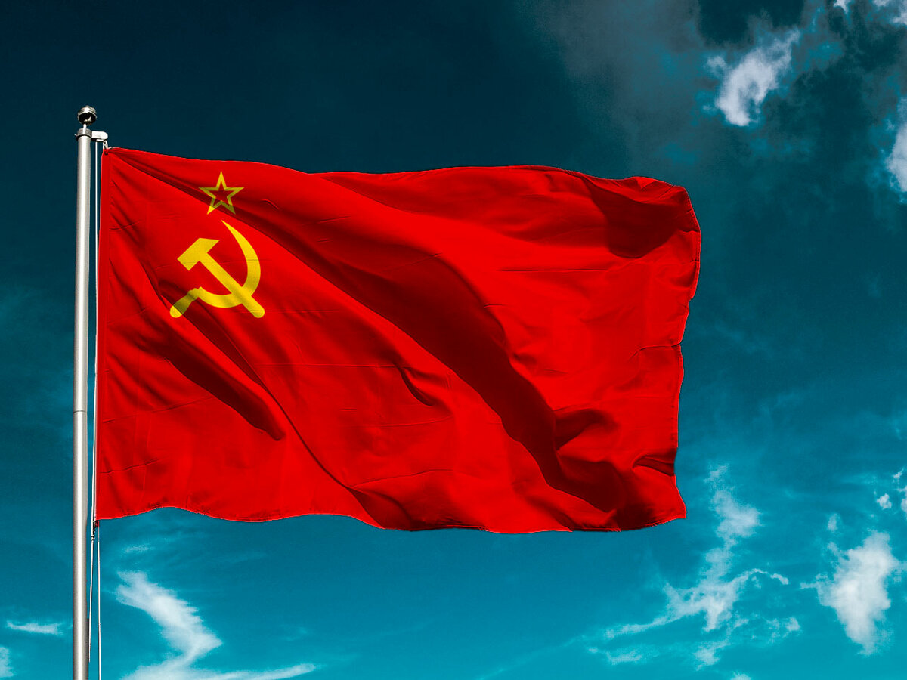
Историческая справка. Долгое время на Руси не было государственного флага. Лишь в XVII в. появилась традиция использования гербовых знамен - прототипов государственных флагов. Например, Петр I имел красное гербовое знамя, отделанное белой каймой. По центру его золотой орел парит над морем. Именно Петру пришла идея разработать государственный флаг, он даже сам придумал комбинацию полос и цветов триколора. В 1705 г. он издал указ, и теперь все торговые суда были обязаны обозначать себя бело-сине-красным флагом. Военный флот тоже ходил с этим флагом до 1712 г., а потом получил белый с голубым крестом Андреевский флаг. В середине XIX в. Александр II решил изменить концепцию флага, и полосы на флаге поменяли цвета на черный, желтый и белый (сейчас такой флаг используют монархические партии). На рубеже XX века император Николай II вернул к жизни бело-сине-красный триколор. С 1917 г. государственным флагом новой России стал флаг красного цвета с серпом и молотом.

Slide 22
Считалось, что красный цвет символизирует кровь, пролитую в боях за советскую власть, а серп и молот - боевой союз рабочих и крестьян. На протяжении 70 лет красный стяг олицетворял Россию и Советский Союз.
В 1990-е гг. страна стояла перед выбором дальнейшего пути развития и возврата к дореволюционным ценностям. Было решено вернуть триколор и Андреевский флаг.
Президентом РФ Б.Н. Ельциным был подписан Указ от 11 декабря 1993 г.
№ 2126, утверждавший Положение о Государственном флаге Российской Федерации. В 2000 г., был принят Федеральный конституционный закон от 25 декабря 2000 г. № 1-ФКЗ «О Государственном флаге Российской Федерации». В ст. 1 Закона описывается флаг: «Государственный флаг Российской Федерации представляет собой прямоугольное полотнище из трех равновеликих горизонтальных полос: верхней - белого, средней - синего и нижней - красного цвета. Отношение ширины флага к его длине 2 : З».
- Есть какое-либо значение у цветов российского триколора? Почему выбраны именно эти цвета?

Slide 23
Исторически цвета толковались так: красный сим­волизировал державность, синий считался цветом Богоматери, защищающей Россию, белый должен был обозначать свободу и независимость. Кроме того, три цвета указывали на три части Российской империи - Великую Россию (непосредственно Россию), Малороссию (Украину) и Белую Россию (Беларусь).
Сейчас цвета трактуются несколько иначе: белый символизирует добро, мир, совершенство; синий стал означать верность, постоянство, а красный - энергию, вечное движение, кровь, отданную за Отечество.
- Есть какие-либо ограничения в использовании Государственного флага РФ?
В ФКЗ от 25 декабря 2000 г. указаны места, где можно размещать государственный флаг: на зданиях органов государственной власти, общественных объединений, предприятий, учреждений и организаций независимо от форм собственности, а также на жилых домах в дни государственных праздников Российской Федерации, зданиях дипломатических и консульских представительств за пределами Российской Федерации, местах дислокации воинских частей.

Slide 24
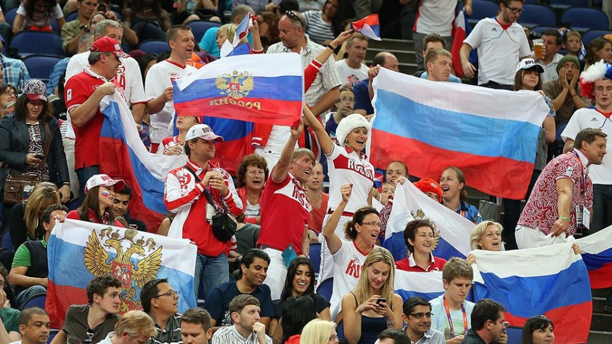
В ст. 9.1 указано, что «допускается использование Государственного флага Российской Федерации, в том числе его изображения, гражданами, общественными объединениями, предприятиями, учреждениями и организациями в иных случаях, если такое использование не является надругательством над Государственным флагом Российской Федерации». В противном случае применяется наказание по ст. 329 УК РФ.
- Является ли правонарушением использование государственного флага болельщиками во время спортивных соревнований?

Slide 25
Если не нарушается единство цветов флага, на нем нет надписей оскорбительного содержания, не нарушена целостность полотнища, в использовании флага нет ничего предосудительного. Наоборот, это говорит о единстве болельщиков как представителей данного государства, показывает, что они гордятся своими спортсменами и своей страной.
А вот другой пример. В 2009 г. активисты антифашистских движений решили провести в Петербурге «Марш согласных», которым хотели выразить недовольство тем, как власть решает проблему экономического кризиса. Они вышли на марш с плакатами, транспарантами. Один из комических лозунгов - «Мы согласны на все!» - участники акции написали на Государственном флаге Российской Федерации. Данное действие было квалифицировано сотрудниками правоохранительных органов как надругательство над государственной символикой РФ: нельзя сооружать из государственного символа транспарант и наносить на него надписи.

Slide 26
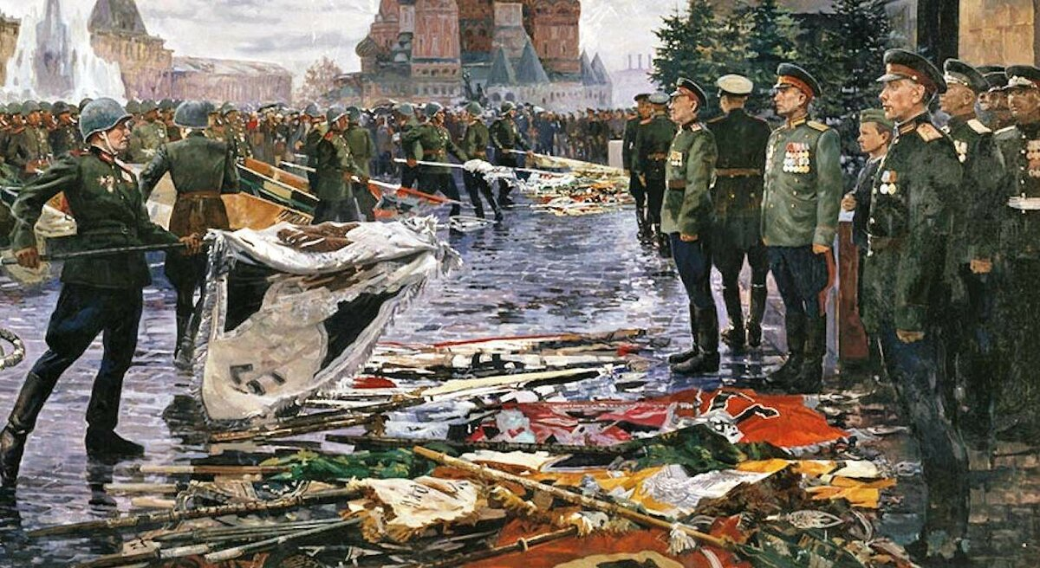
- Когда поднимают, вывешивают государственные флаги?
Флаги вывешивают по случаю государственных праздников, поднимают при торжественных мероприятиях (торжественная линейка, парад, принятие присяги, первый звонок и пр.). С поднятыми флагами солдаты шли в бой, демонстрируя готовность погибнуть за Родину. А на военном параде 1945 г. флаги поверженных немецких частей были брошены на мостовую Красной площади.

Slide 27
Государственный гимн - это музыкальная композиция, посвященная государству и призванная отличить государство от других. В отличие от герба, названия и флага, гимн является самым доступным для населения средством опознания государства. Человек не всегда знает тонкости своего государственного герба, но слова гимна, тем более существующего на протяжении многих лет, знает и может напеть.
Государственные гимны разных государств сложились исторически из военных маршей, народных произведений, величальных песен, духовных гимнов. Какие-то из них писались специально для этих целей. Многие государственные гимны содержат слова, подчеркивающие величие и победы своего народа, его созидательность, славное прошлое и светлое будущее. Конечно, вызывают уважение государственные гимны стран, не вносящих изменения в них в угоду очередным политическим изменениям, подтверждающих приверженность вечным человеческим ценностям.
https://www.youtube.com/watch?v=biQR3ktZ0K8&t=6s

Slide 28
Государственный гимн Российской Федерации
(музыка А.В. Александрова,
слова С.В. Михалкова)
Россия - священная наша держава,
Россия - любимая наша страна.
Могучая воля, великая слава -
Твое достоянье на все времена!
Славься, Отечество наше свободное,
Братских народов союз вековой,
Предками данная мудрость народная!
Славься, страна! Мы гордимся тобой!

Slide 29
От южных морей до полярного края
Раскинулись наши леса и поля.
Одна ты на свете! Одна ты такая -
Хранимая Богом родная земля!
Славься, Отечество наше свободное,
Братских народов союз вековой,
Предками данная мудрость народная!
Славься, страна! Мы гордимся тобой!

Slide 30
Широкий простор для мечты и для жизни
Грядущие нам открывают года.
Нам силу дает наша верность Отчизне.
Так было, так есть и так будет всегда!
Славься, Отечество наше свободное,
Братских народов союз вековой,
Предками данная мудрость народная!
Славься, страна! Мы гордимся тобой!

Slide 31
Историческая справка. Россия вплоть до XVII в. не была знакома с понятием государственного гимна. Во время праздников и торжественных государственных мероприятий звучали церковные песнопения. Опять же первый гимн, носящий общегосударственный характер, появился в эпоху правления Петра I. Это был «Преображенский марш Петра Великого», старейший русский гимн. К концу XIX в. он стал главным гимном государства. Преображенский марш был главным в России. Первым официальным государственным гимном считается «Молитва русских» на слова А.В. Жуковского, созданная в ознаменование победы в Отечественной войне 1812 г. В 1833 г. родился второй официальный российский гимн - «Боже, Царя храни» (слова В.А. Жуковского, музыка А.Ф. Львова). Он был торжествен и лаконичен:
https://www.youtube.com/watch?v=GK7785T6IIk&t=54s
https://www.youtube.com/watch?v=moyBlTti2_g&t=33s

Slide 32
Боже, Царя храни,
Сильный, державный,
Царствуй на славу,
На славу нам!
Царствуй на страх врагам,
Царь православный.
Боже, Царя, Царя храни!
Этот гимн существовал до 1917 г. О царе и Боге не шло уже и речи, нужен был гимн, поднимающий на классовую борьбу. Им стала «Рабочая Марсельеза», созданная на мотив «Марсельезы». Однако в 1918 г. гимном всего пролетариата становится «Интернационал».
https://www.youtube.com/watch?v=8ES3-QKSVMk&t=12s
https://www.youtube.com/watch?v=fNyeSaVVnYk&t=12s

Slide 33
Гимн Советского Союза стал государственным с 1944 г. Республики в составе Советского Союза имели свои гимны, однако неоспоримым было преимущество государственного. Существовал этот гимн вплоть до 1990-х гг. Назрела необходимость вернуться к истокам, к традициям дореволюционной России, чтобы отразить реалии России новой. Из всего спектра патриотических музыкальных произведений была выбрана «Патриотическая песня» М.И. Глинки.
https://www.youtube.com/watch?v=-KQX2juuWHM&t=70s
- Какие чувства вызывает у вас эта мелодия? Почему она названа «Патриотической песней»?

Slide 34
Однако это была лишь мелодия, нужны были слова. В конкурсе на текст гимна приняли участие тысячи текстов. Однако ни один из них не был отобран комиссией.
После долгих дебатов по поводу гимна в 2000 г. в качестве последнего была выбрана музыка гимна Советского Союза, а поэт С.В. Михалков (кстати, автор слов прежнего гимна) написал текст.
В своем заявлении, сделанном в 2000 г. на встрече с руководителями обеих палат Федерального Собрания, с лидерами фракций Государственной Думы, Президент России В.В. Путин выразил свое мнение по этому поводу: «...В последнее время особенно жаркие дискуссии шли вокруг гимна - бывшего советского гимна на музыку Александрова. Подавляющее большинство граждан России отдает предпочтение именно этой мелодии. Трудно не согласиться с логикой, согласно которой не любой вопрос может быть решен обыкновенным арифметическим большинством. Но не будем забывать, что в данном случае речь идет о большинстве народа. В конечном итоге, именно для этого народа и предлагаются символы государства».

Slide 35
В 2001 г. был принят Федеральный конституционный закон от 25 декабря 2000 г. № З-ФКЗ «О Государственном гимне Российской Федерации», которым утверждался гимн на слова Михалкова. Закон регулирует обязательные случаи исполнения государственного гимна, случаи, когда он также может быть использован, нормы поведения при его прослушивании. Например, ст. 3 Закона гласит: «Государственный гимн Российской Федерации исполняется: при вступлении в должность Президента Российской Федерации - после принесения им присяги; при вступлении в должность руководителей органов государственной власти субъектов Российской Федерации, руководителей органов местного самоуправления; ...во время официальной церемонии подъема Государственного флага Российской Федерации и других официальных церемоний...», «Государственный гимн Российской Федерации может исполняться: при открытии памятников и памятных знаков; при открытии и закрытии торжественных собраний, посвященных государственным праздникам Российской Федерации; во время иных торжественных мероприятий, проводимых государственными органами, органами местного самоуправления, а также государственными и негосударственными организациями».

Slide 36
Существуют специальные нормы поведения во время прослушивания гимна.
- Каковы они? Чего нельзя делать во время его исполнения?
Во-первых, слушать гимн нужно стоя, это отражает уважение к государственному символу и самому государству, показывает важность и торжественность момента. Естественно, не стоит вставать людям, которые не могут сделать этого по состоянию здоровья. Военнослужащие встают по стойке «Смирно» и отдают честь (если находятся в головных уборах). Лучше, если гражданское население, а именно мужчины, снимут головные уборы. Это не прописано в Законе, однако является данью уважения.
Во-вторых, во время исполнения гимна нужно соблюдать тишину, не разговаривать, не отвлекаться и по возможности не передвигаться, создавая шум. Не запрещается (даже приветствуется) подпевать гимну, однако важно не заглушить основного исполнения.

Slide 37
- Чем отличается государственный гимн от всех прочих, например спортивных?
Государственный гимн отражает основные достижения государства, чаяния народа, его надежду на светлое будущее. Он охватывает все государство, все его сферы, в отличие от спортивных гимнов, способствующих поднятию соревновательного духа. Гимн государства уважают все его граждане, знают его текст и мелодию.
Заключение
Символы государства Российского - важные элементы государственности, признаки независимости и суверенитета, престижа страны на международной арене. Российская государственная символика формировалась столетиями, отображая обычаи, традиции, переломные моменты в судьбе страны. Герб, флаг и гимн нашей страны выражают чувство патриотизма, формируют в нас уважение к истории России и ее настоящему, вселяют уверенность в завтрашнем дне. Каждый россиянин должен знать государственные символы своей страны и отдавать им дань уважения.

Slide 38
Викторина
По определению назовите объект.
1. Жезл, инкрустированный драгоценными камнями и резьбой, символ государственной власти.
Скипетр
2. Золотой шар, имеющий вверху крест или корону, символ государственной власти.
Держава
3. Всадник, пронзающий копьем дракона или змея, изображенный на гербе.
Георгий Победоносец
4. Символы союза рабочих и крестьян, размещенные на флаге Советского Союза.
Серп и молот
5. Полотнище, прикрепленное к древку или шнуру.
Флаг

Slide 39
6. Создатель российского триколора.
Петр I
7. Белый флаг с голубым перекрестием.
Андреевский флаг
8. Флаг с черной, желтой и белой полосами.
Символ монархизма
9. Музыкальная композиция, посвященная государству и призванная отличить его от других.
Гимн

